Slide 1
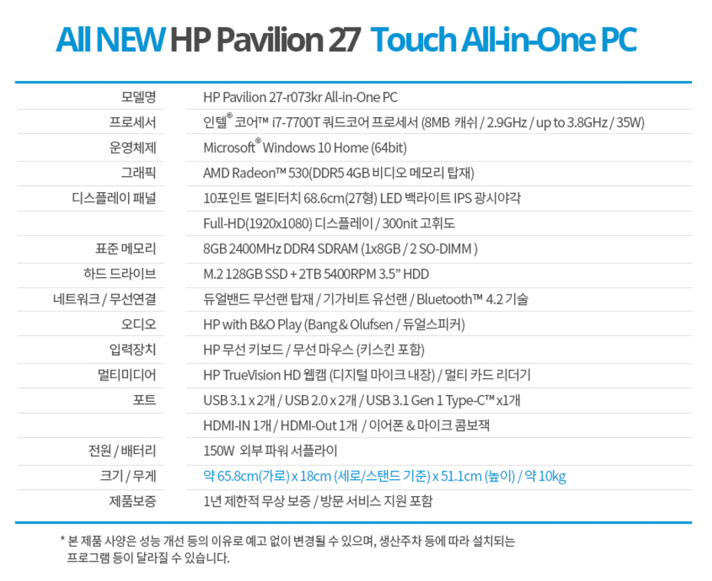

Slide 2
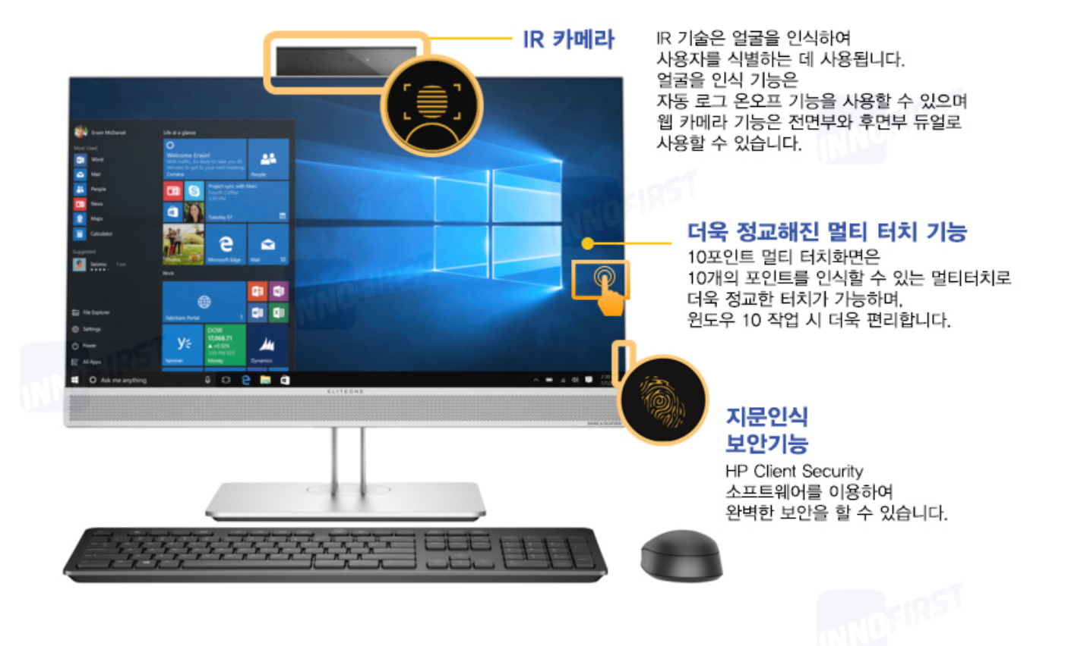
[HP] INNO HP EliteOne 800 G3 AIO Touch (8G3A77W10)

Slide 3
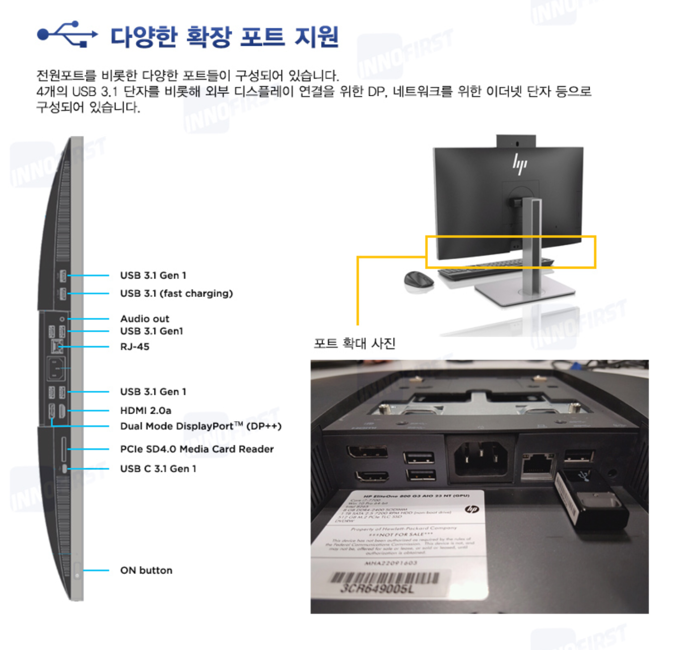
[HP] INNO HP EliteOne 800 G3 AIO Touch (8G3A77W10)

Slide 4
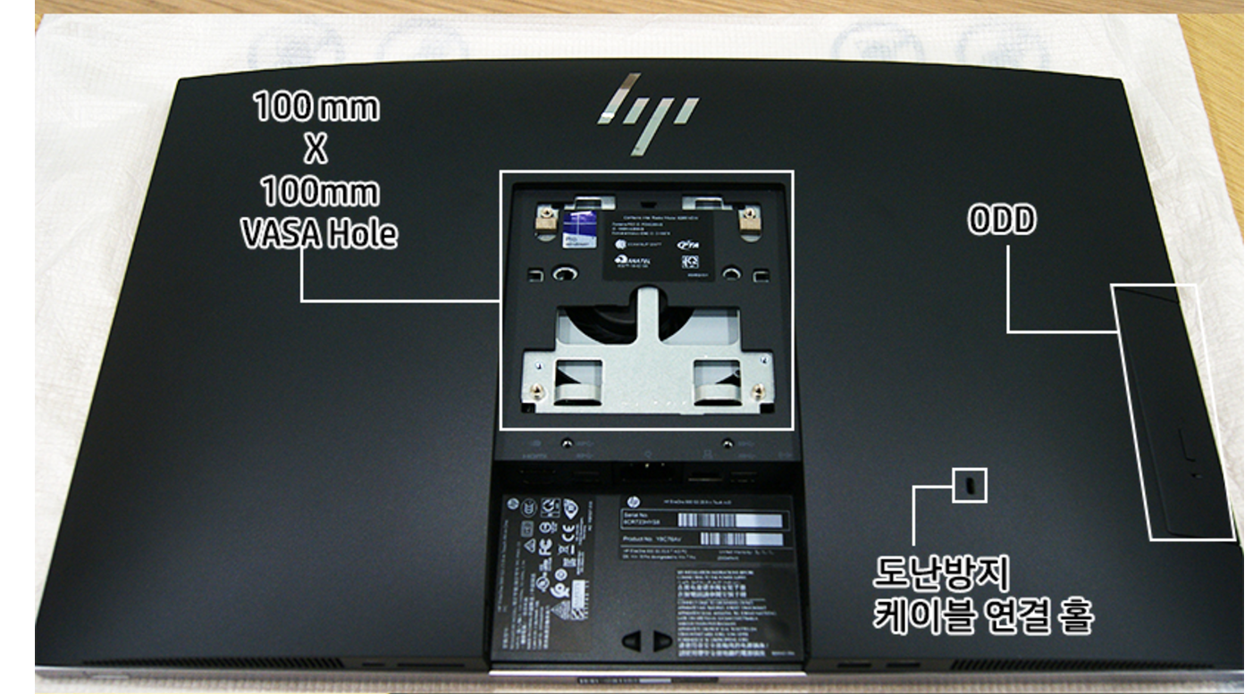
[HP] INNO HP EliteOne 800 G3 AIO Touch (8G3A77W10)

Slide 5
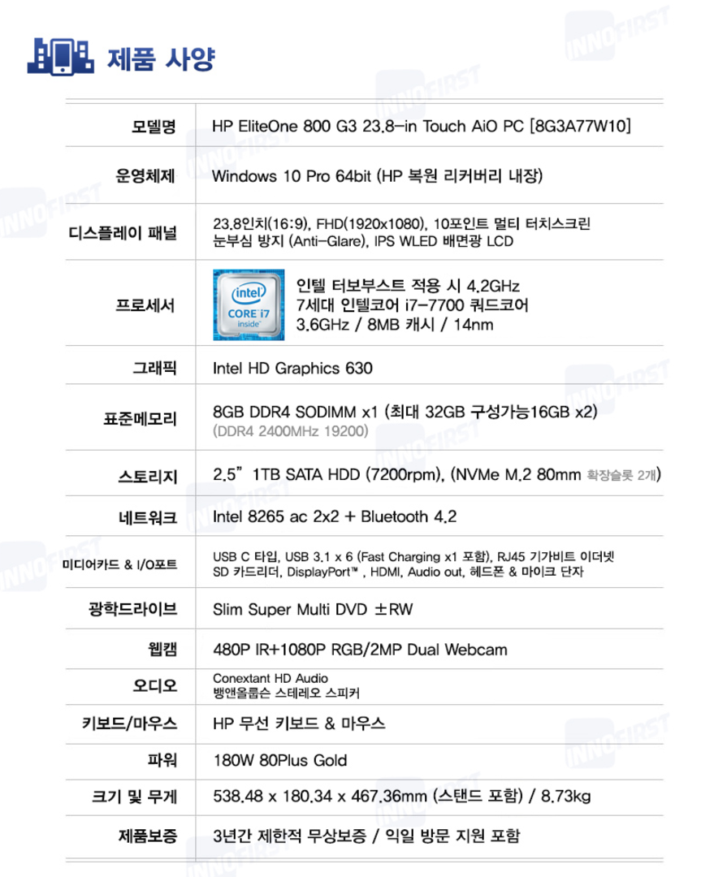

Slide 6
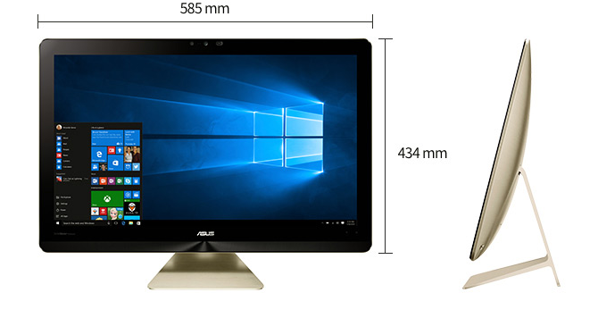
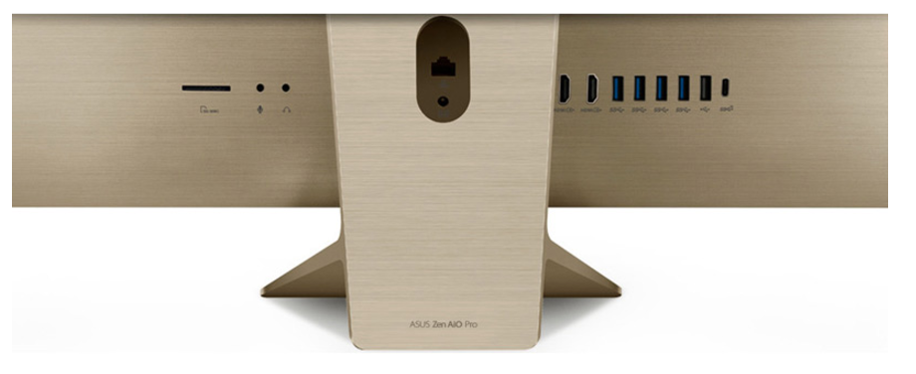
ASUS - [Zen AiO] Z240ICGT-GF195X

Slide 7
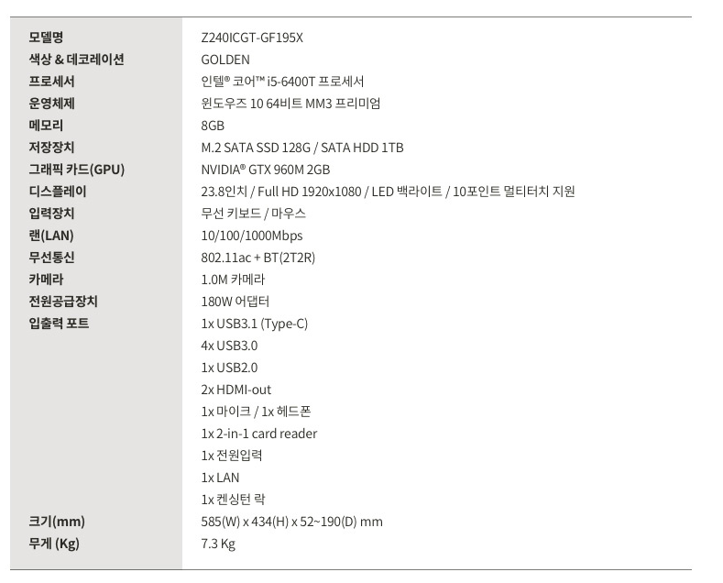

Slide 8
ASUS - [Zen AiO Pro] Z240IEGK-GA035T

Slide 9
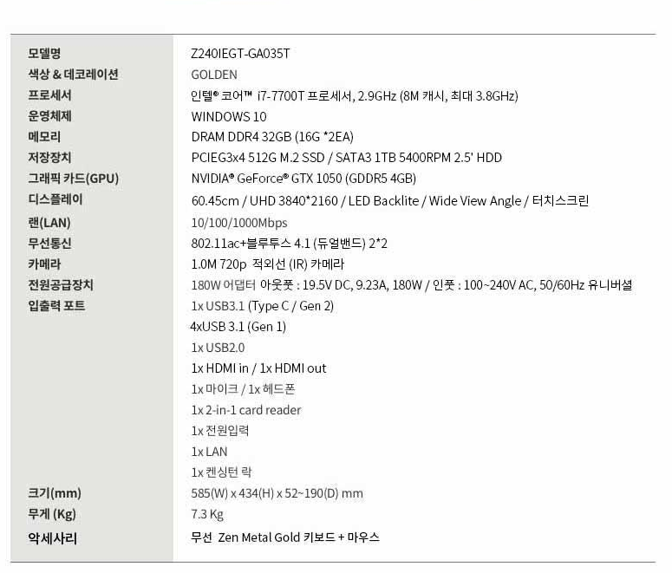

Slide 10
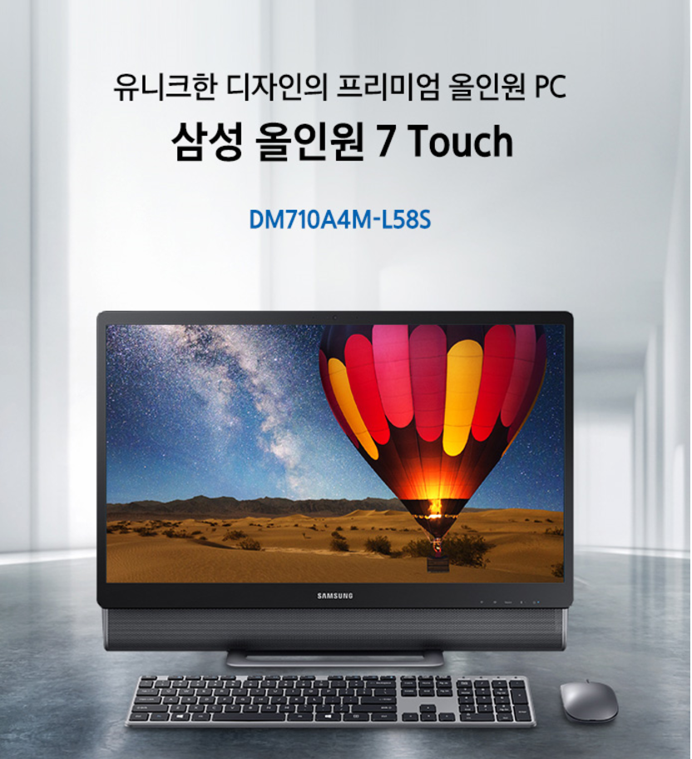
[삼성전자] 올인원7 DM710A4M-L58S

Slide 11
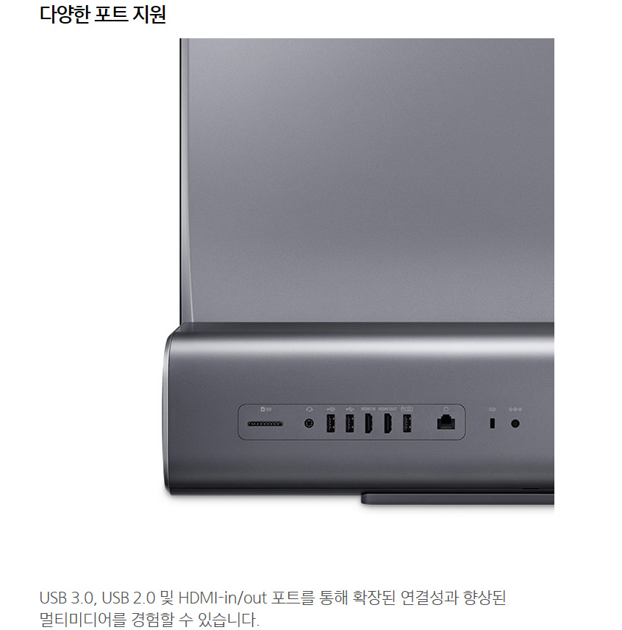
[삼성전자] 올인원7 DM710A4M-L58S

Slide 12
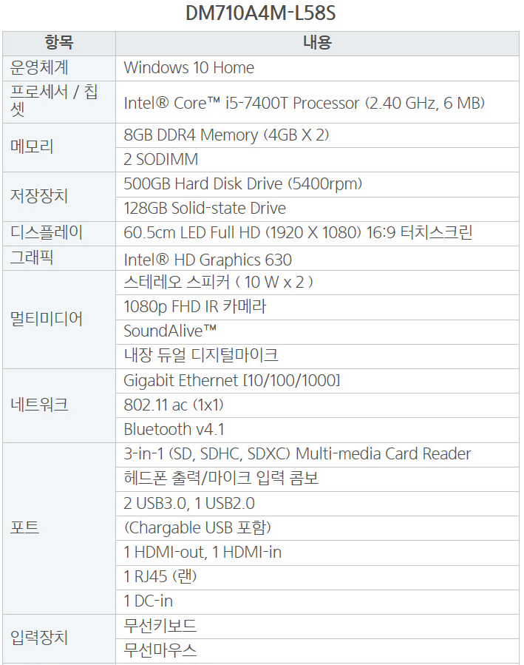
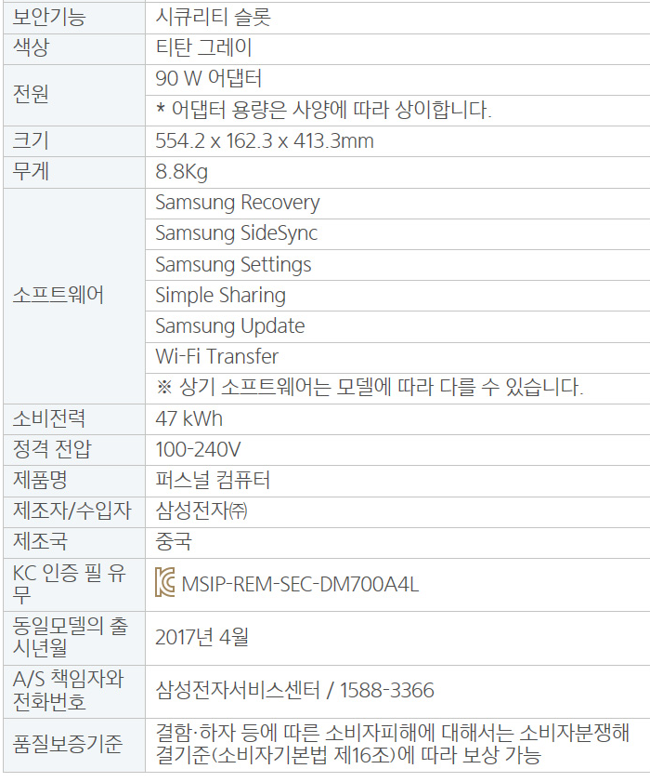

Slide 13
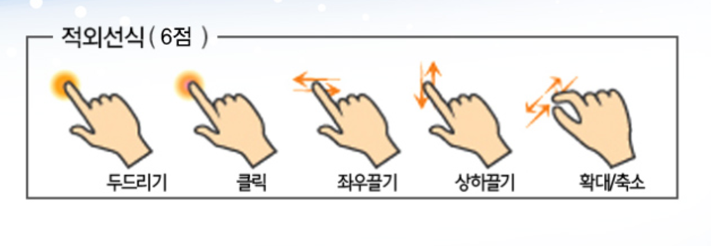
적외선식 터치

Slide 14
CPU 성능
CPU | 성능
Intel Core i5-4200U @ 1.60GHz | 3,273
Intel Core i5-6400T @ 2.20GHz | 5,576
Intel Core i5-7400T @ 2.40GHz | 6,539
Intel Core i7-7700T @ 2.90GHz | 9,392
Intel Core i7-7700 @ 3.60GHz | 10,813
출처 : https://www.cpubenchmark.net/high_end_cpus.html

Slide 15
올인원 PC 조사
 | 코리아정보통신 | HP | ASUS | Samsung
장점 | 23~55인치 다양하게 판매 | 제품 군 다수 | UHD 제공
 | 전 제품 VESA 홀 제공 | 10 Point 터치 | 10 Point 터치
단점 | 2, 6 Point 터치 | 24, 27 인치 제품만 존재 | 24, 27 인치 제품만 존재 | 24인치 제품만 존재
 | 성능 군 일정 |  |  | 3 Point 터치
코리아 정보통신
- http://wkccmall.co.kr/product/list.html?cate_no=61
다나와 일체형 PC
- http://prod.danawa.com/list/?cate=112766&logger_kw=ca_main_more

Slide 16
 | 안드로이드 23형- (LINK) | 안드로이드 43형 –(LINK) | 고급형 I5 23형 – (LINK) | 고급형 I5 32형 –(LINK) | 고급형 I5 43형 –(LINK) | 고급형 I5 49형 –(LINK) | 고급형 I5 55형 –(LINK)
제조사 | 코리아정보통신 | 코리아정보통신 | 코리아정보통신 | 코리아정보통신 | 코리아정보통신 | 코리아정보통신 | 코리아정보통신
벽걸이 | O | O | O | O | O | O | O
인치 | 23 | 43(32, 49, 55) | 23 | 32 | 43 | 49 | 55
멀티터치 | 2 Point | 6 Point | 2 Point | 6 Point | 6 Point | 6 Point | 6 Point
성능 | QuadCore RAM 2G Storage 8G | RK3288 QuadCore 1.8Ghz/32G/4G RAM | Intel i5 4200u/ SSD 128G/8G RAM | Intel i5 4200u/ SSD 64G/4G RAM | Intel i5 4200u/ SSD 64G/4G RAM | Intel i5 4200u/ SSD 64G/4G RAM | Intel i5 4200u/ SSD 64G/4G RAM
OS | Android 4.4&5.1 | Android 4.4&5.1 | Win10(옵션) | Win10(옵션) | Win10(옵션) | Win10(옵션) | Win10(옵션)
패널 | Full HD /5ms | Full HD/5ms | Full HD/5ms | Full HD/5ms | Full HD/5ms | Full HD/5ms | Full HD/5ms
특징 |  |  | 15핀 시리얼포트(옵션) | 화사한 색감 밝기 350cd/m2 | 강화유리 4T | 강화유리 4T | 강화유리 4T
가격 | 549,000 | 1,630,000 | 890,000 | 1,590,000 | 1,790,000 | 2,090,000 | 2,400,000

Slide 17
 | [파빌리온] 24-a251KR– (LINK) | [파빌리온] 27-A252KR/27-A273KR – (LINK) | [파빌리온] 27-R072KR /27-R073KR – (LINK) | [엘리트원] 800 G3 AIO - 8G3A77W10 – (LINK) | [ZenAio] Z240ICGT-GF195X – (LINK) | [Zen AiO Pro] Z240IEGK-GA035T – (LINK) | [올인원7 ]DM710A4M-L58S – (LINK)
제조사 | HP | HP | HP | HP | ASUS | ASUS | Samsung
벽걸이 | X | X | X | O | X | X | X
인치 | 24 | 27 | 27 | 24 | 24 | 24 | 24
멀티터치 | 10 Point | 10 Point | 10 Point | 10 Point | 10 Point | 10 Point | 3 Point
CPU | I5-7400T | I5-7400T /I7-7700T | I5-7400T /I7-7700T | I7-7700 | I5-6400T | I7-7700T | I5-7400T
Storage | HDD 1TB | HDD 2TB SSD 128GB | HDD 2TB SSD 128GB | HDD 1TB | HDD 1TB SSD 128GB | HDD 1TB SSD 512GB | HDD 500GB SSD 128GB
RAM | 16GB | 8GB | 8GB | 8GB | 8GB | 32GB | 8GB
Graphic |  | GeForce 930A /GeForce 930MX | AMD Radeon 530 | Intel HD Graphics 630(내장) | GeForce 960M | GeForce 1050 | Intel HD Graphics 630(내장)
OS | Win10 | Win10 | Win10 | Win10 | Win10 | Win10 | Win10
패널 | Full HD | Full HD | Full HD | Full HD | Full HD | Ultra HD | Full HD
특징 |  | 웹캠, 마이크, DVD 내장, USB3.0 | 웹캠, 마이크, DVD 내장, USB3.1 | 얼굴 인식, 지문인식, HP Dust Filter, 8265 AC 무선랜 |  | 얼굴 인식
가격 | 1,197,000 | 1,410,000/ 1,555,200 | 1,479,000/ 1,624,800 | 1,427,000 | 1,144,000 | 2,399,000 | 1,367,000

Slide 18
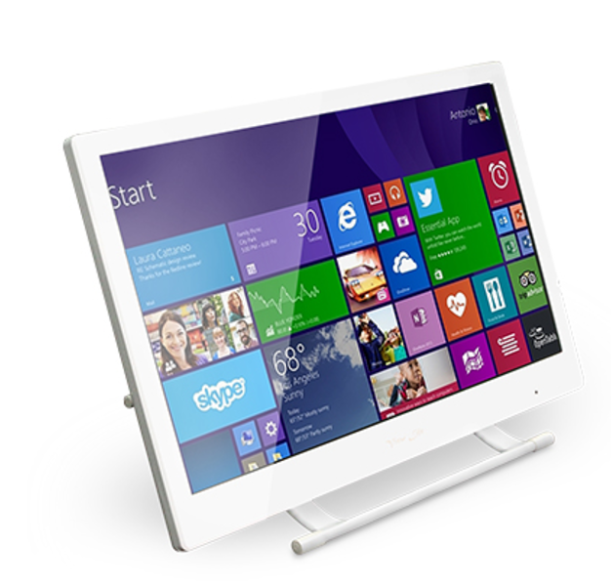
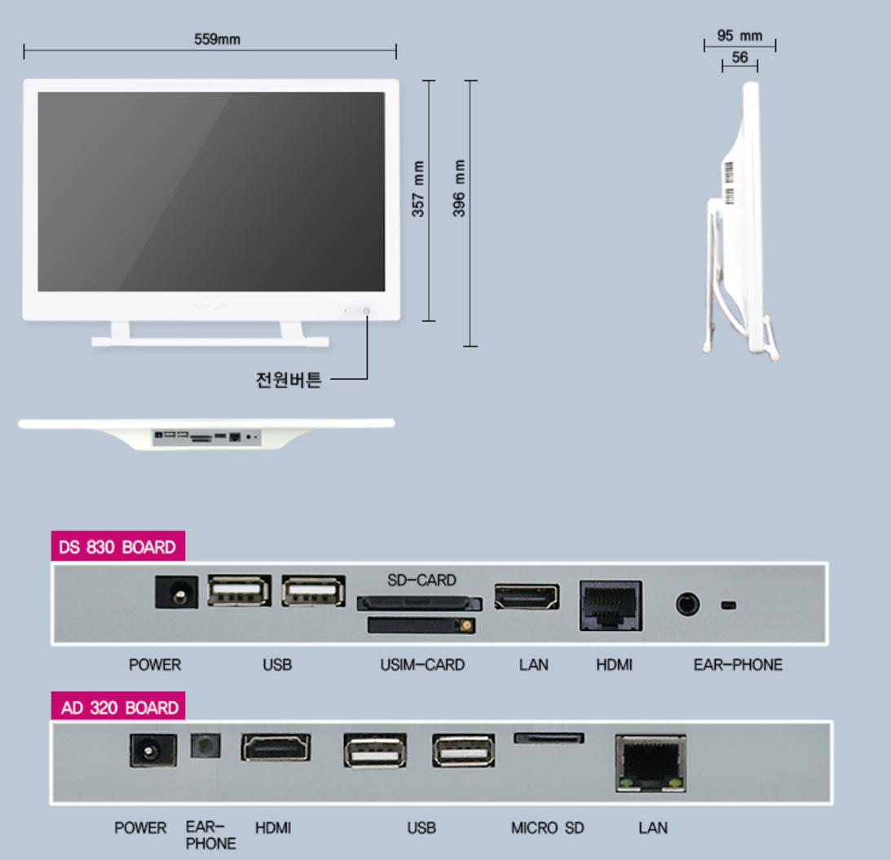
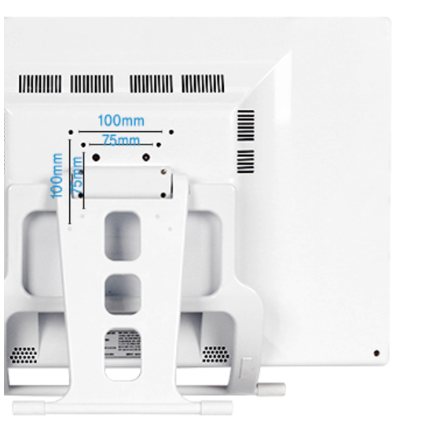
안드로이드 23형 올인원터치PC / AP-23-AO-I10W

Slide 19
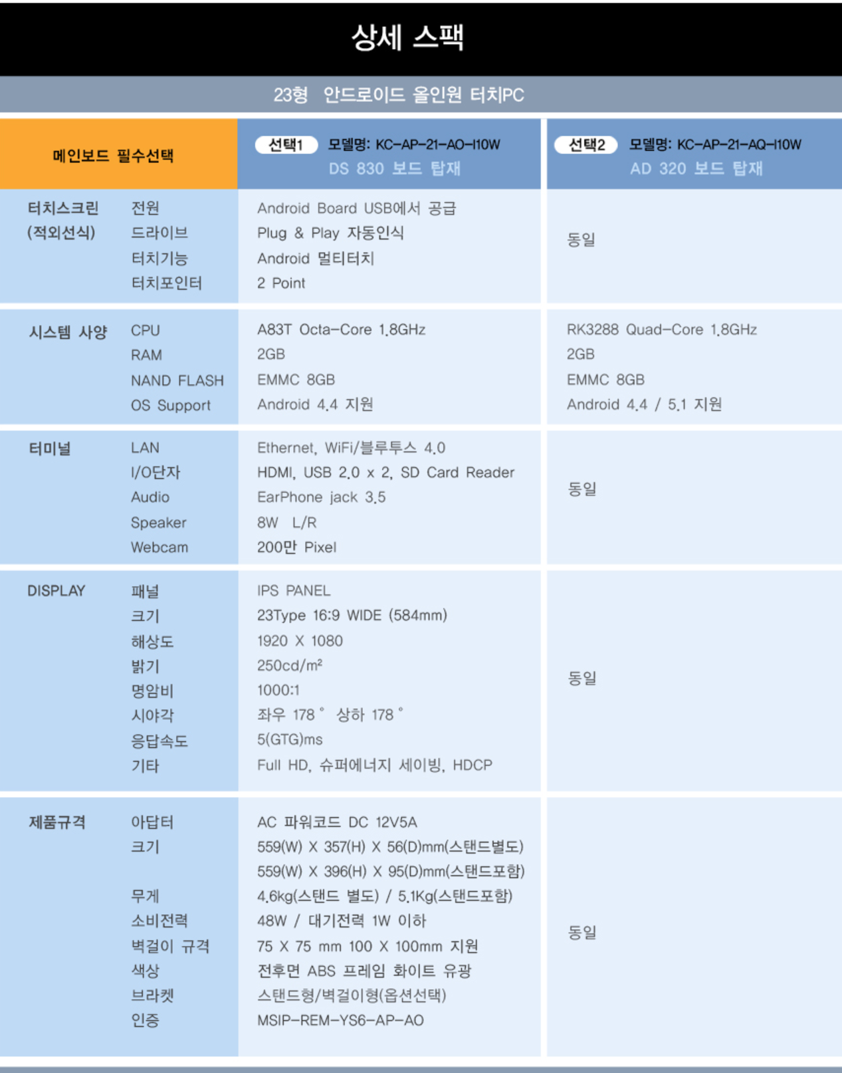

Slide 20
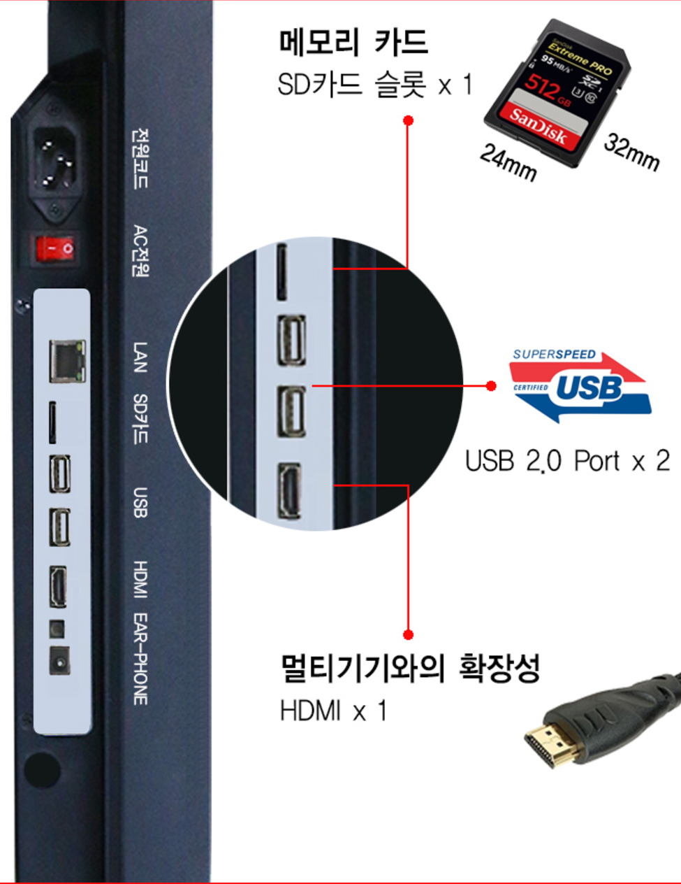
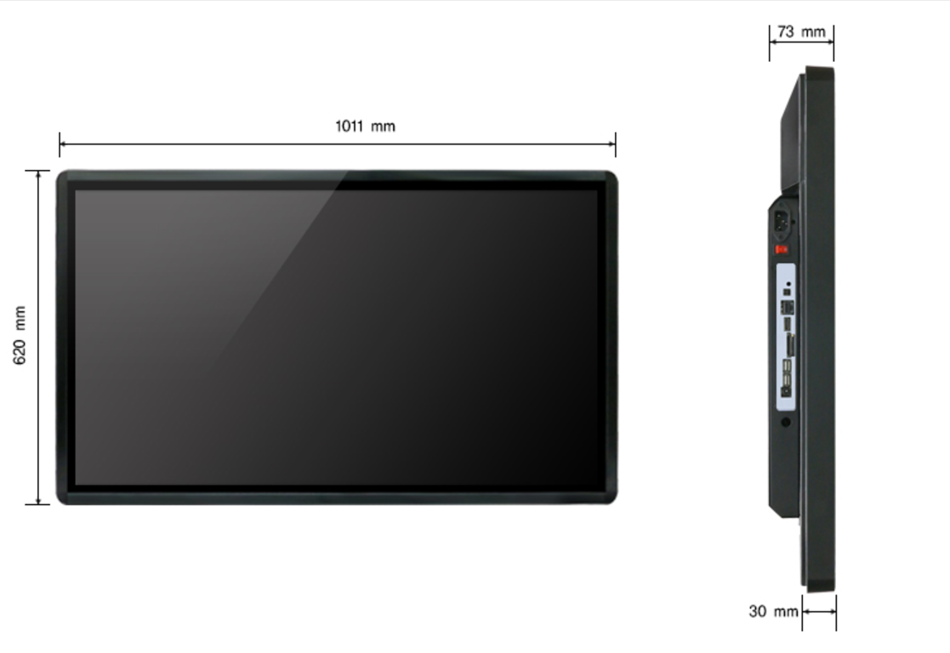
안드로이드 RK3288쿼드코어 43형 올인원터치PC(적외선식)/ AP-43-AQ-I22B

Slide 21
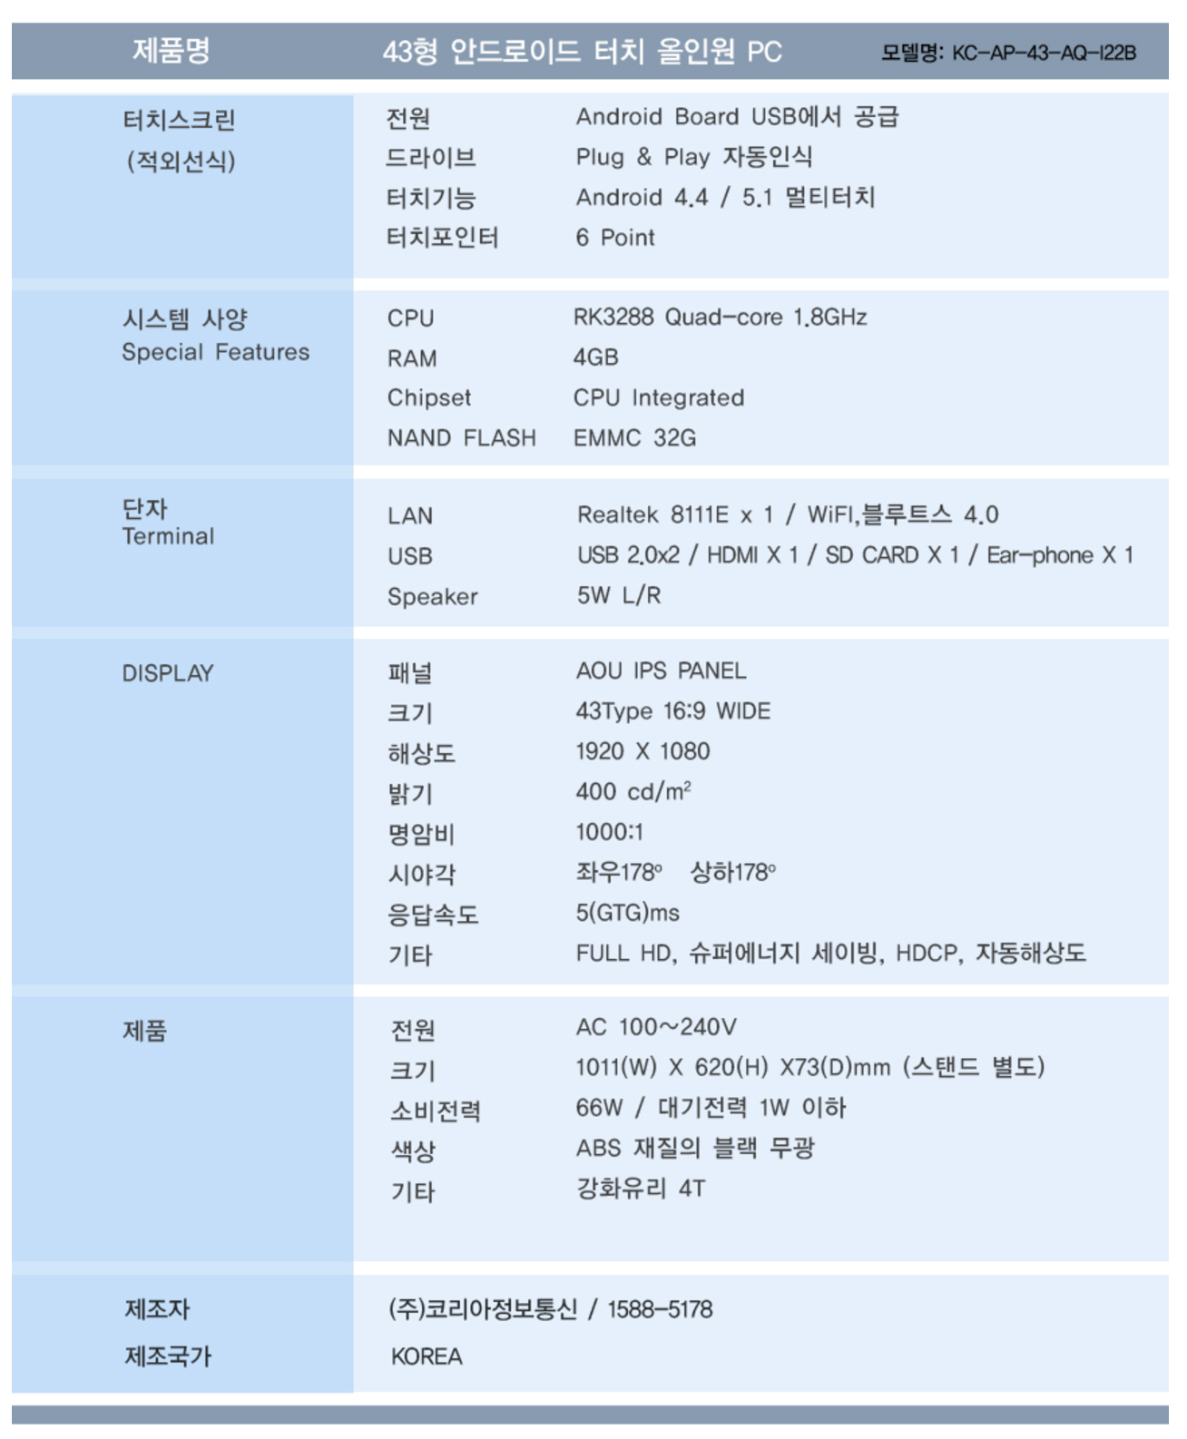

Slide 22
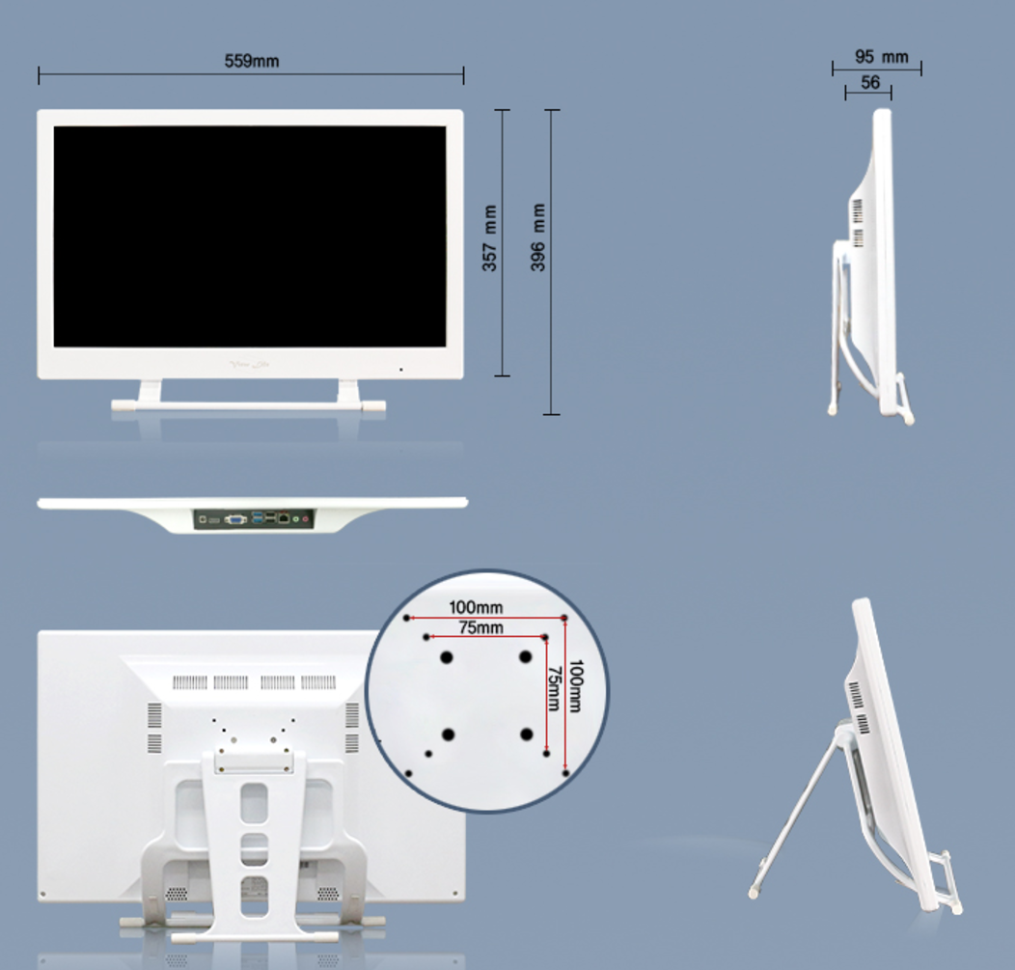
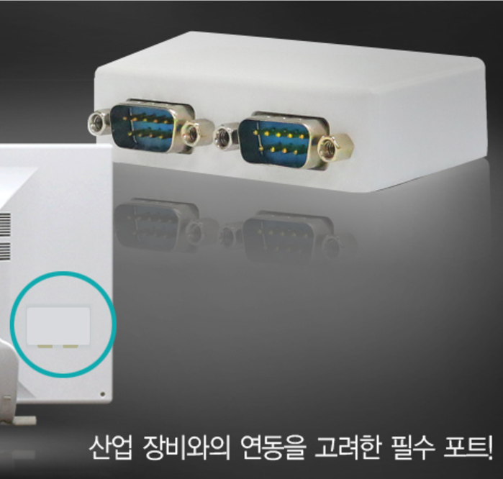
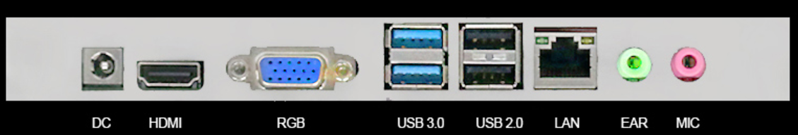
고급형 I5 23형 올인원 PC

Slide 23
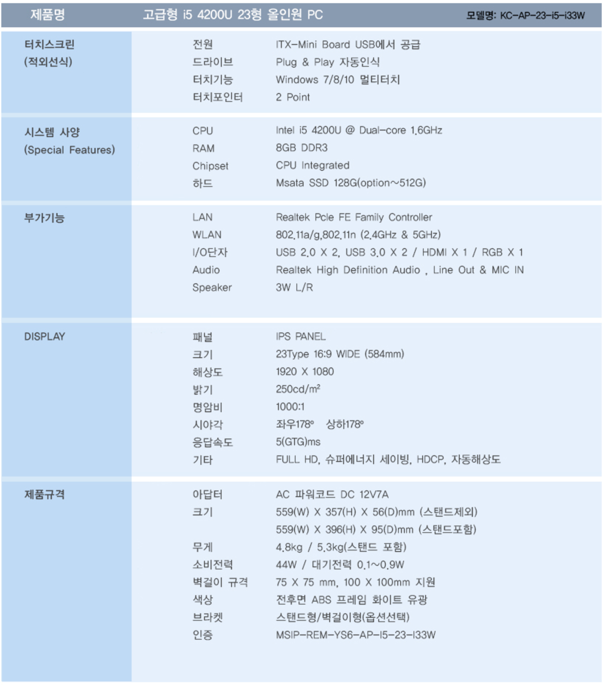

Slide 24
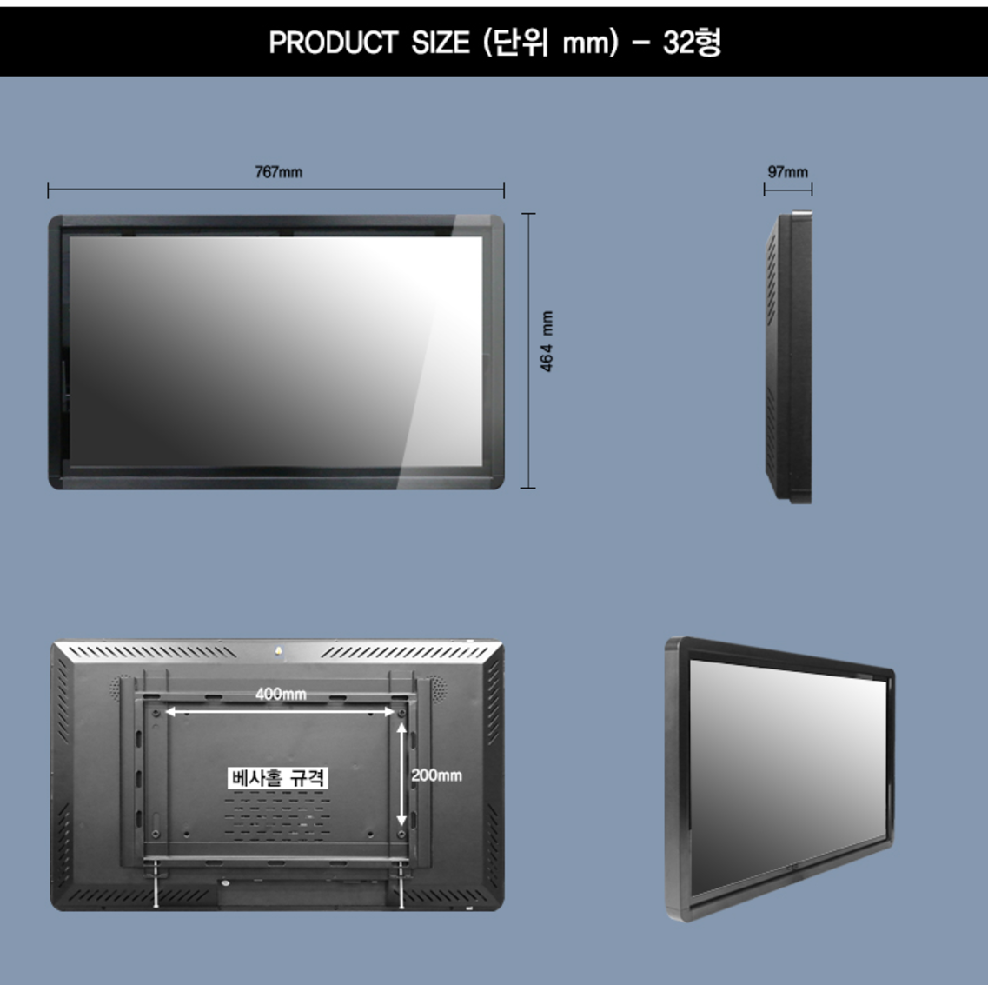
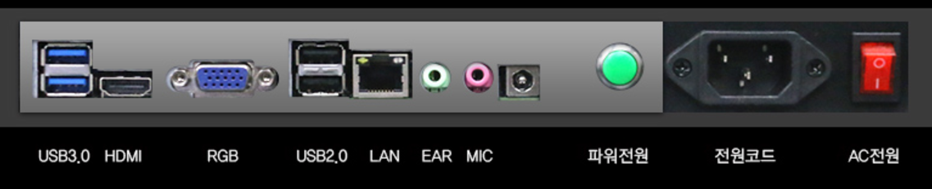
고급형 I5 32형 올인원터치PC(적외선식) / AP-32-I5-I22B-KO

Slide 25
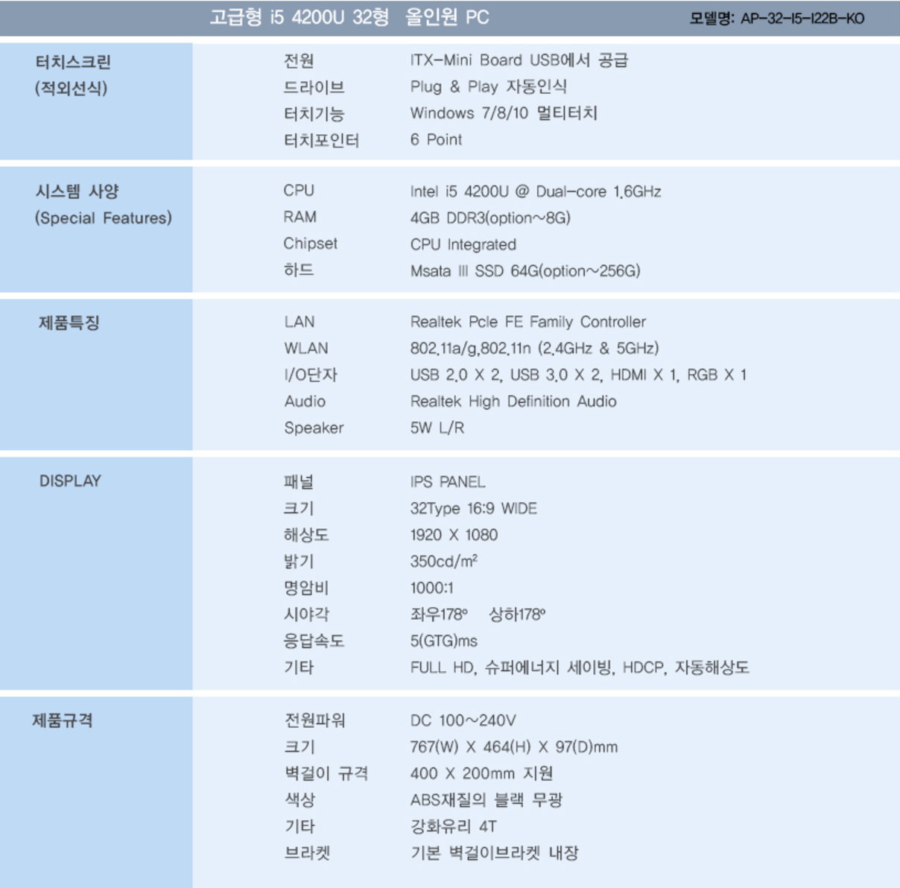

Slide 26
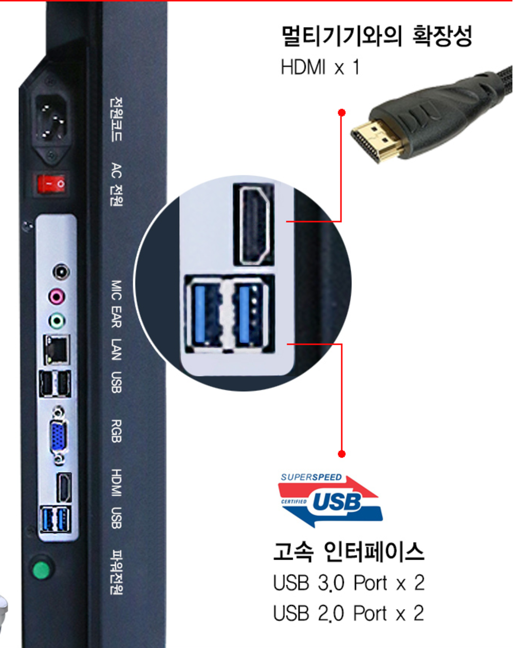
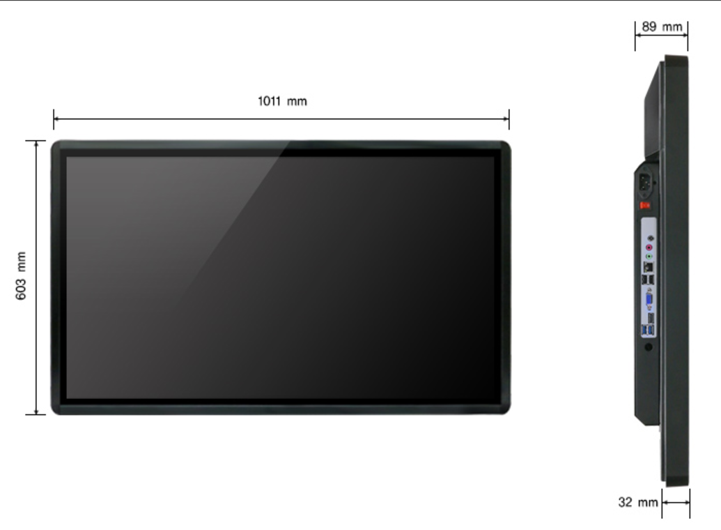
고급형 I5 43형 올인원터치PC(적외선식) / AP-43-I5-I22B

Slide 27
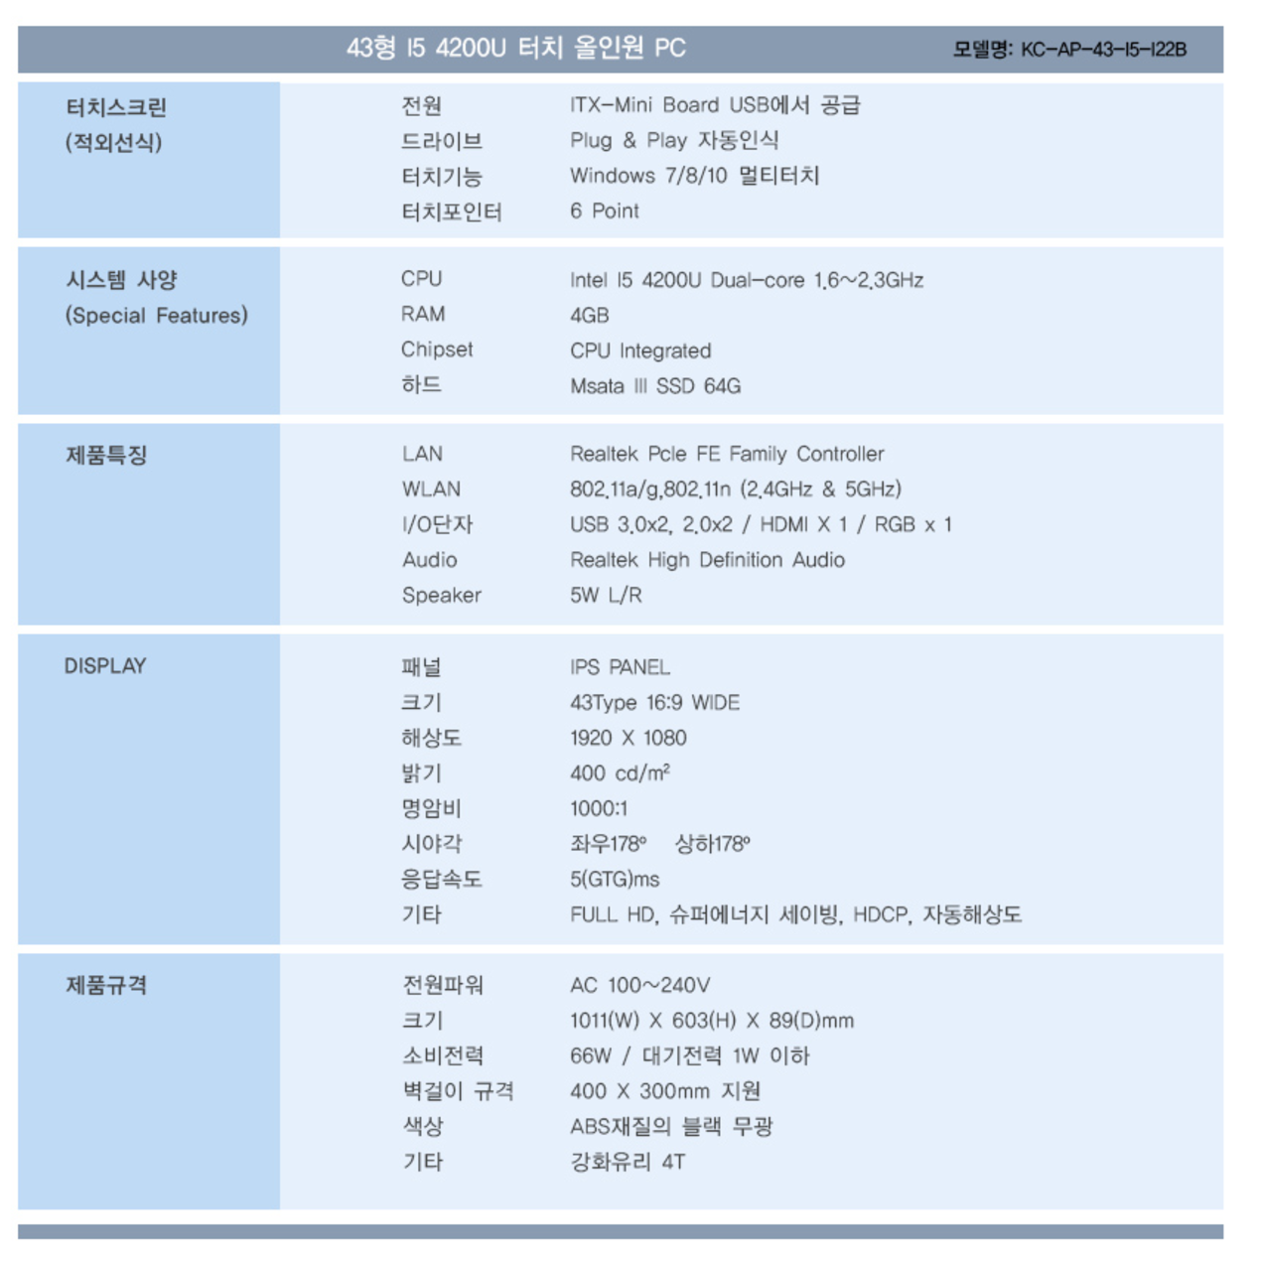

Slide 28
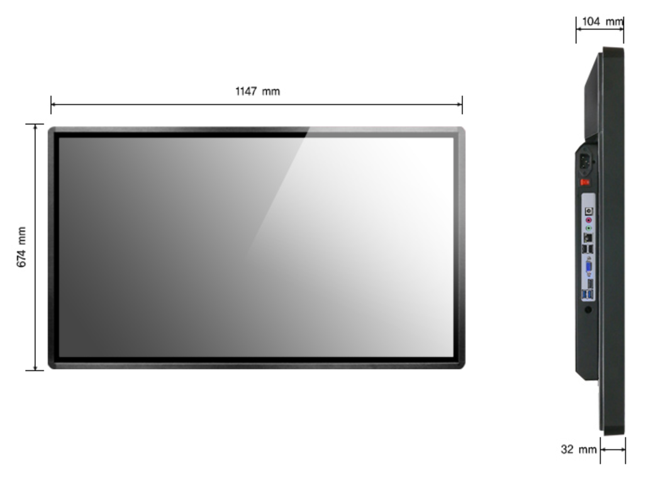
고급형 I5 49형 올인원터치PC(적외선식) / AP-49-I5-I22B-KO

Slide 29
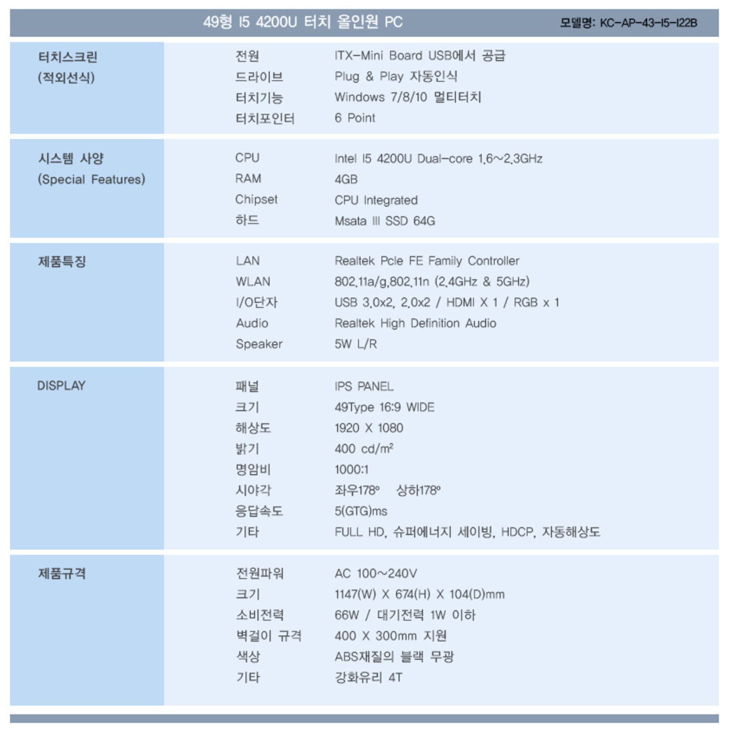

Slide 30
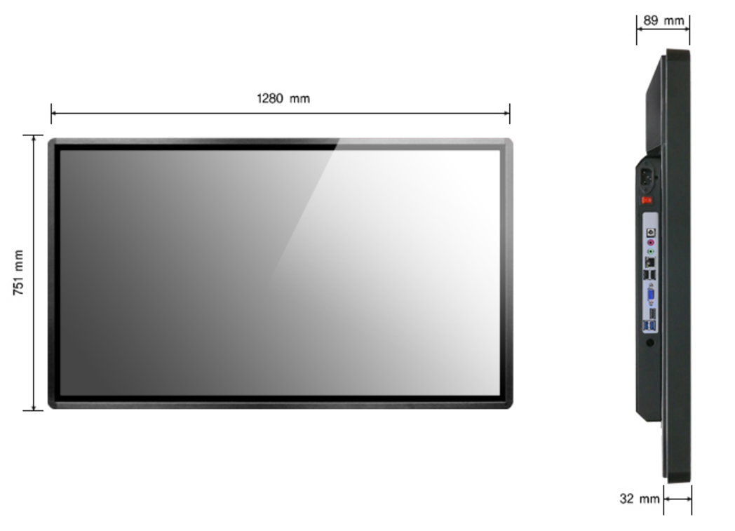
고급형 I5 55형 올인원터치PC(적외선식) / AP-55-I5-I22B-KO

Slide 31
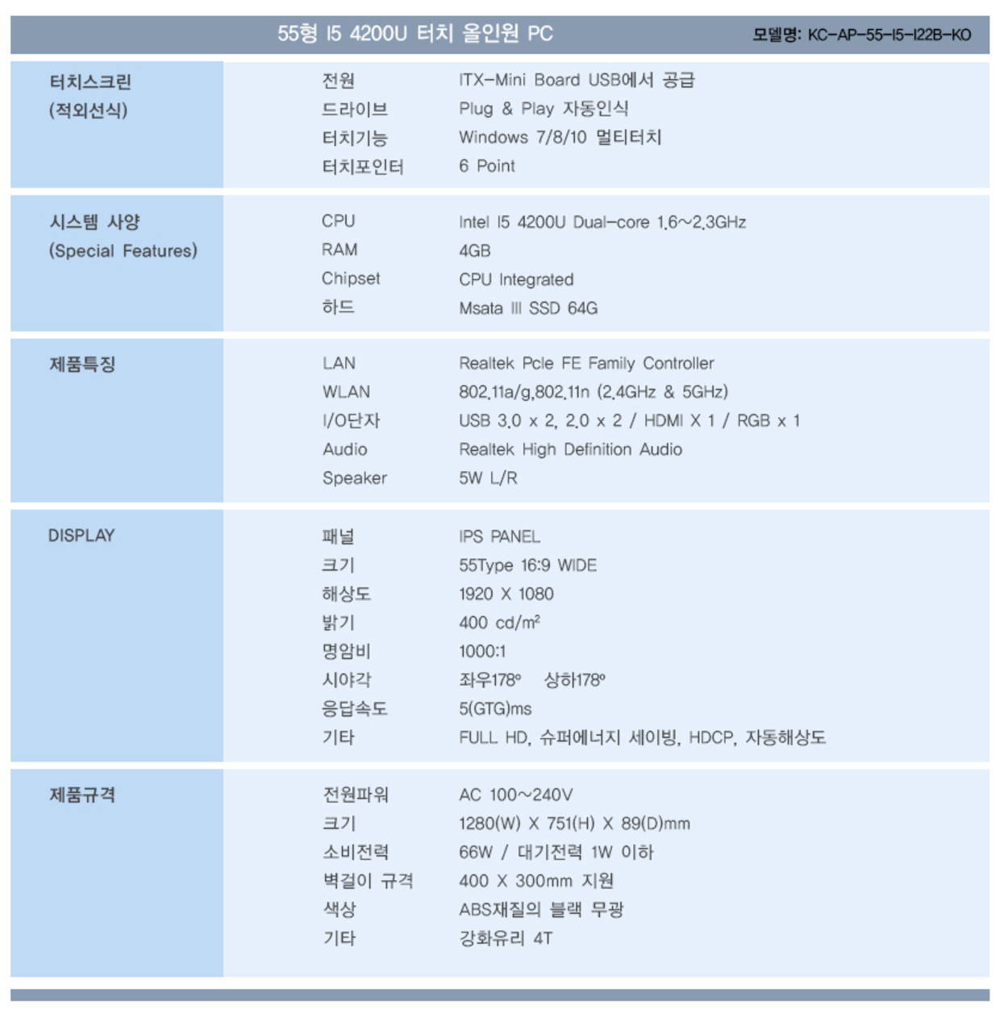

Slide 32
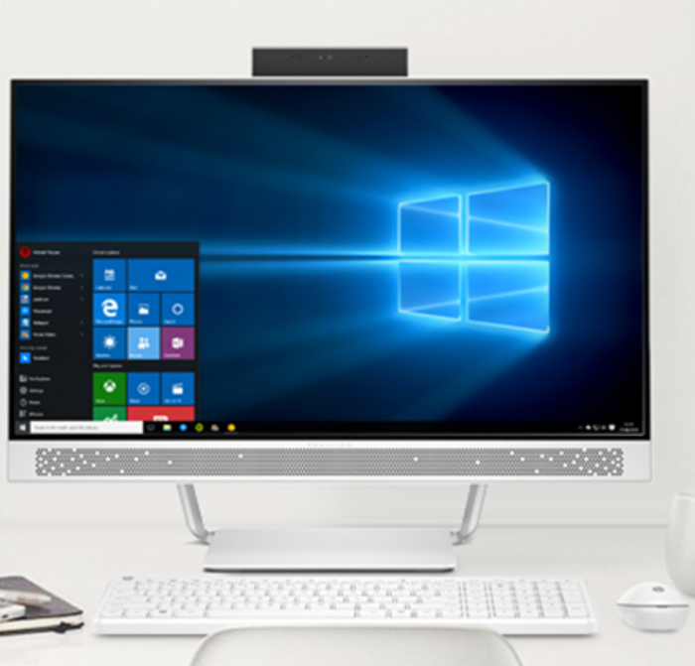
HP 파빌리온 24-A251KR (SSD 128GB + 2TB)

Slide 33
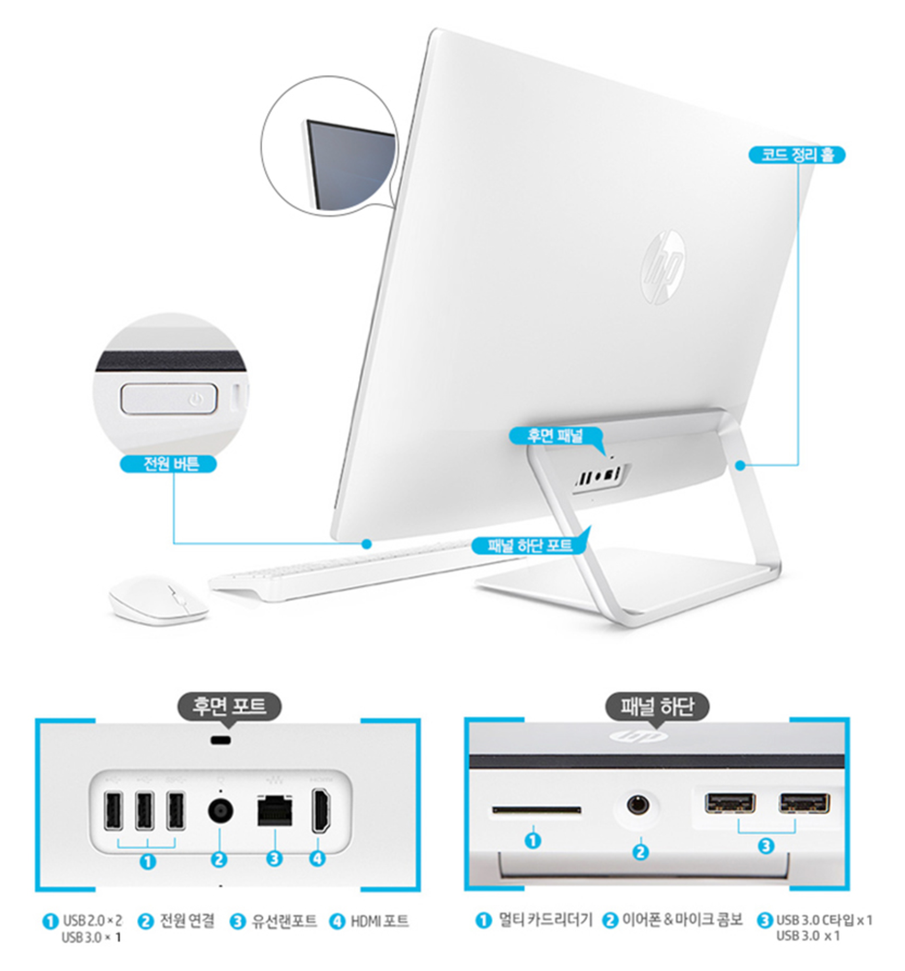
HP 파빌리온 24-A251KR (SSD 128GB + 2TB)

Slide 34
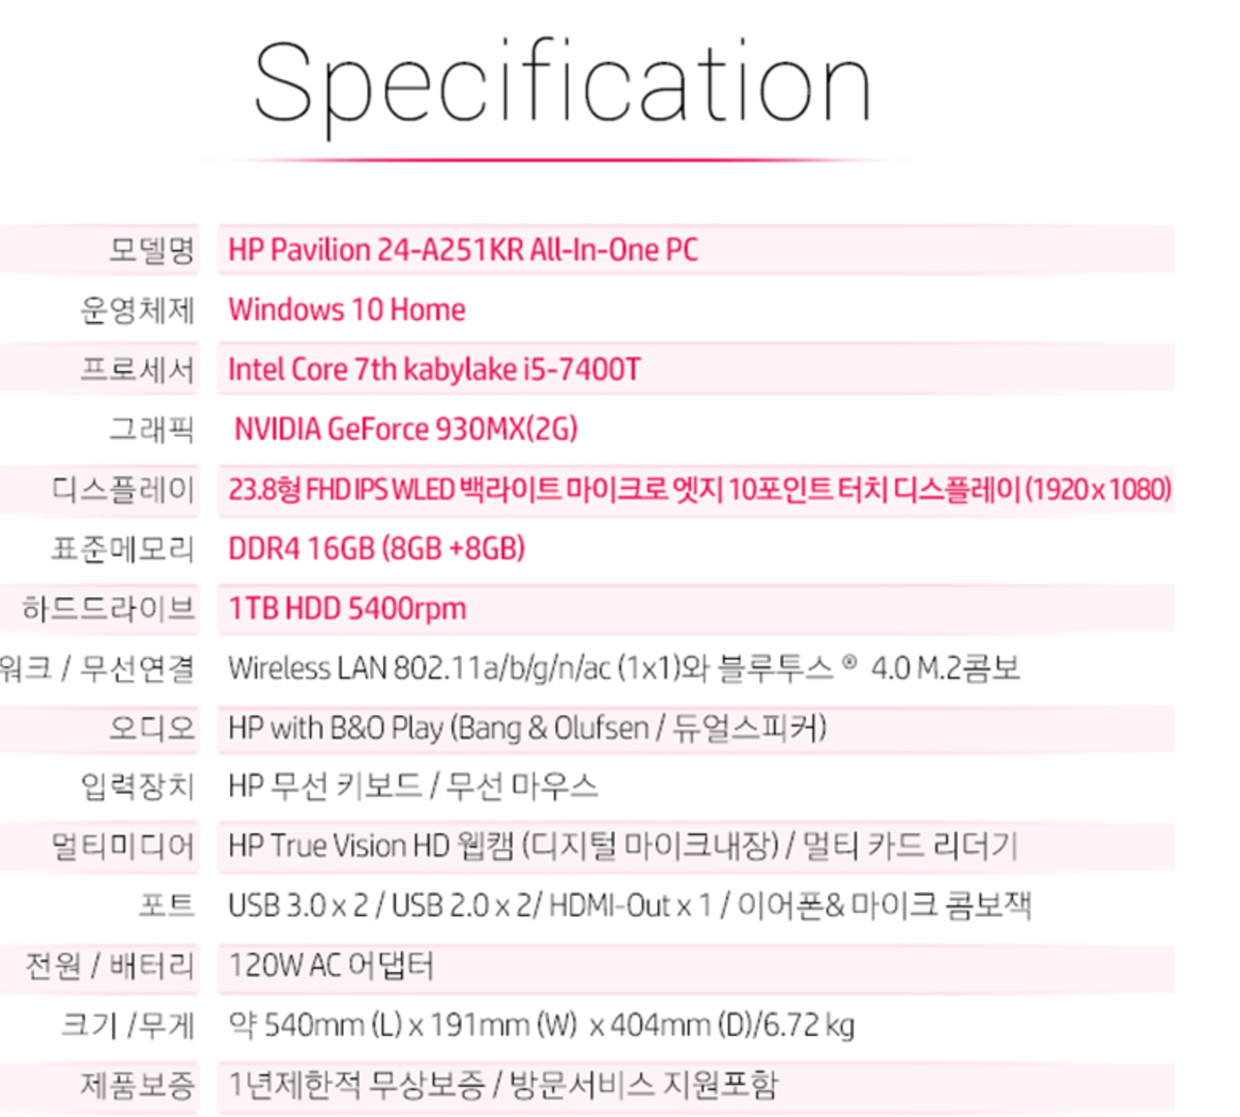

Slide 35
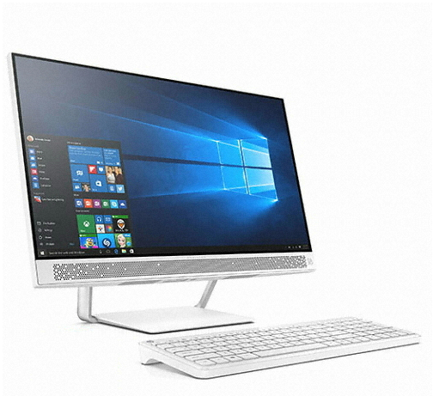
HP 파빌리온 27-A252KR (SSD 128GB + 2TB)

Slide 36
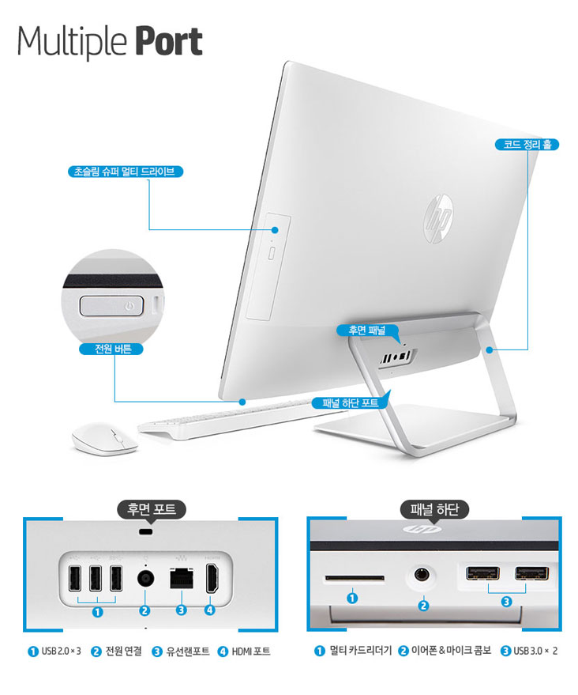
HP 파빌리온 27-A252KR (SSD 128GB + 2TB)

Slide 37
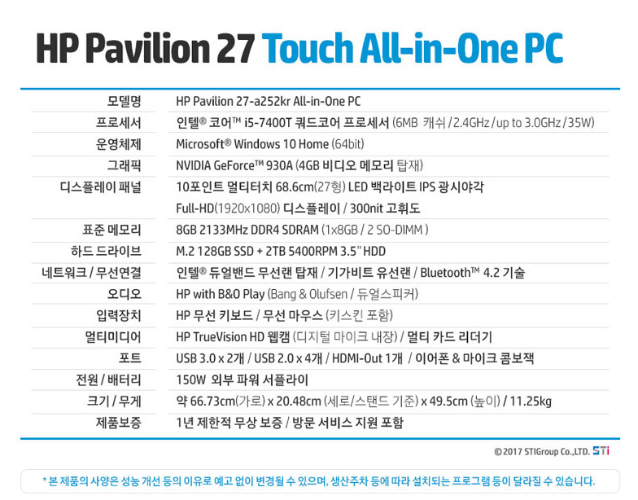

Slide 38
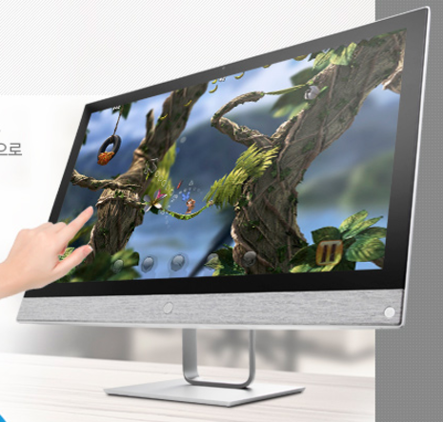
HP – [파빌리온] 27-r073k

Slide 39
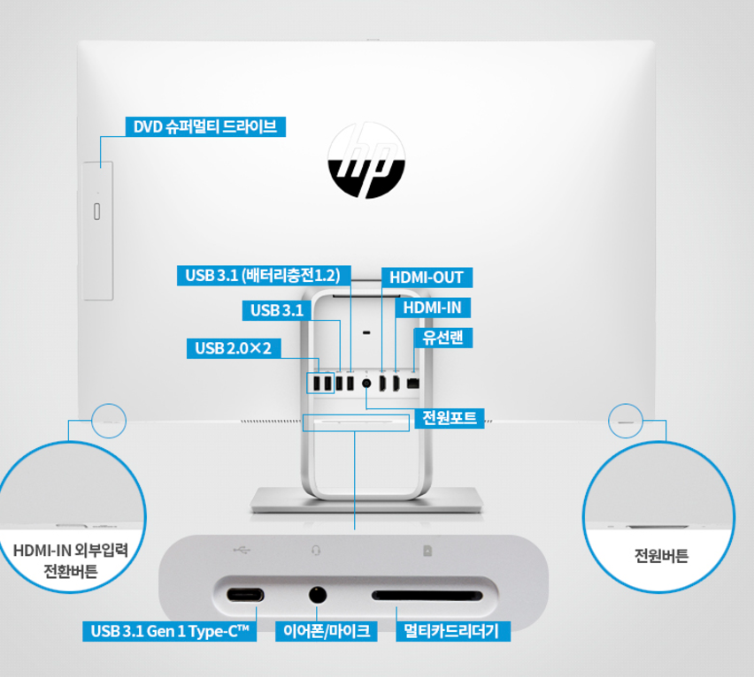
HP – [파빌리온] 27-r073k

Slide 41
[HP] INNO HP EliteOne 800 G3 AIO Touch (8G3A77W10)

Slide 42
[HP] INNO HP EliteOne 800 G3 AIO Touch (8G3A77W10)

Slide 43
[HP] INNO HP EliteOne 800 G3 AIO Touch (8G3A77W10)

Slide 45
ASUS - [Zen AiO] Z240ICGT-GF195X

Slide 47
ASUS - [Zen AiO Pro] Z240IEGK-GA035T

Slide 49
[삼성전자] 올인원7 DM710A4M-L58S

Slide 50
[삼성전자] 올인원7 DM710A4M-L58S

Slide 52
적외선식 터치

Slide 53
CPU 성능
CPU | 성능
Intel Core i5-4200U @ 1.60GHz | 3,273
Intel Core i5-6400T @ 2.20GHz | 5,576
Intel Core i5-7400T @ 2.40GHz | 6,539
Intel Core i7-7700T @ 2.90GHz | 9,392
Intel Core i7-7700 @ 3.60GHz | 10,813
출처 : https://www.cpubenchmark.net/high_end_cpus.html

